Slide 1
数组
整型 int
基本类型
字符型 char
实型（浮点型）
数组类型
数据类型
结构类型 struct
构造类型
联合类型 union
指针类型
枚举类型 enum
空类型（无值类型） void

Slide 2
内容引入
例 ：10个（100个、1000个）数按从小到大的顺序排序。
编程思路
  定义10个变量；
  第1个变量和后面9个变量比较，需要的话进行两数交换，最终第1个变量中存最小的数；
  第2个变量和后面8个变量比较，需要的话进行两数交换，最终第2个变量中存次小的数；
  ……
  第9个数和第10个数进行比较，需要的话进行两数交换，最终第10个变量中存最大的数；
  打印这10个数。

Slide 3
问题
如何表示这100个数？
核心操作
  两数比较
  两数进行交换
如何用循环程序

Slide 4
什么是数组？
处理批量数据时，基本类型数据不能进行有效的表示、处理和存储。
——构造数据类型
数组：相同数据类型的变量的集合。
数组元素内存中连续存放。

Slide 5
什么是数组？
int a[5]；
数组中的各变量称为元素。
每个元素用下标区分。
数组用一个名字作为标识。
a[0]
a[1]
a[2]
a[3]
a[4]

Slide 6
数组分类
一维数组
  一个下标——a[10]
二维数组
  两个下标——a[10][10]
三维数组
  三个下标——a[10][2][5]
……

Slide 7
本章主要内容
  一维数组的定义与引用、典型例题
  二维数组的定义与引用、典型例题
  字符数组、典型例题

Slide 8
一维数组定义和引用
一维数组的定义语句：
数据类型 数组名[数组长度];
  数组类型：数组元素的类型，如int、float等
  数组名：符合C命名规则。特殊含义是地址常量。
  [ ]：是下标运算符，是数组的标志。
  数组长度：整型常量，元素的个数。
  C语言中数组的下标是从0开始的。
可同时说明多个数组和变量
  int a[10],b[20],c[5];

Slide 9
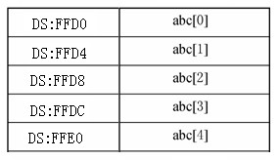
一维数组在内存中存储的示意图
int abc[5];

Slide 10
一维数组元素的引用
如何使用数组元素？
  数组名[下标]
  下标可以是常量或表达式
    a[0] a[x+2]
  下标变量虽然有下标，但它的使用和简单变量是一样的。
Notes:
4.9

Slide 11
一维数组元素的引用
float a[20];
int x=4,y=5;
a[4]=5;
a[5]=8;
a[0]=a[x]+a[y]/2;
printf(“%f”,a[0]);

Slide 12
编程实现一维数组的输入及逆序输出。
#include <stdio.h>
int main()
{
int i, a[10];
for( i=0;i<10;i++) /*输入数组中的10个数*/
scanf("%d", &a[i]);
for( i=9;i>=0;i--) /*逆序输出数组中的10个数*/
printf("%d, ",a[i]);
}

Slide 13
例
设有整型数组a，其长度是5。编写程序，令5个数组元素的值依次为10、20、30、40、50并输出数组个元素的值。
分析：
  5个元素的值分别为10，20，30，40，50
  5个元素的下标：0，1，2，3，4
  a[i]=(i+1)*10
  a[i-1]=i*10

Slide 14
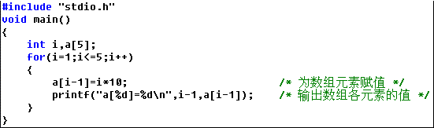
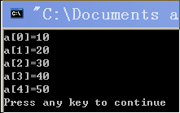

Slide 15
一维数组的初始化
数据类型 数组名[容量]={ 常量表达式1，常量表达式2，…};
例如：
  int i[10]={1,2,3,4,5,6,7,8,9,10}
  int a[10]={0,1,2,3,4}
    Int a[10]={0,0,0,0,0,0,0,0,0,0}
    Int a[10]={0}
  float farr[]={1.1,2.2,3.3,4.4,5.5,6.6}

Slide 16
之前实验的数组实现
输入1个正整数x，要求：判断它是几位数，然后顺序、逆序输出各位数字。
例如：x=123，则该数为3位数，各位数字的顺序及逆序输出分别为1，2，3和3，2，1；
例如：x=12345，则5位数，各位数字为1，2，3，4，5和5，4，3，2，1。

Slide 17
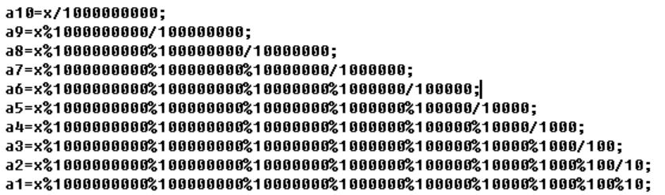
每次的运算是有规律的
n/m
  每次运算的除数（m）是有规律的
  被除数（n）是上一次运算的被除数和除数的取余

Slide 18
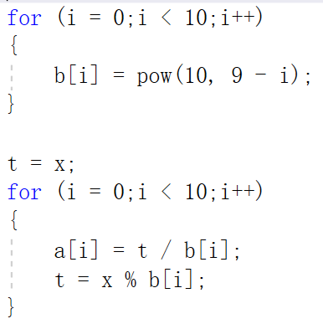


Slide 19
if(a10 != 0)
{
printf("该数为10位数！\n");
printf("各位数字的顺序为%d %d %d %d %d %d %d %d %d %d\n", a10,a9,a8, a7,a6, a5,a4, a3,a2,
a1);
printf("各位数字的逆序为%d %d %d %d %d %d %d %d %d %d\n",a1,a2,a3,a4,a5,a6,a7,a8,a9,
a10);
}
else if(a9 != 0)
{ printf("该数为9位数！\n");
printf("各位数字的顺序为%d %d %d %d %d %d %d %d %d\n",a9,a8,a7,a6,a5,a4,a3,a2,a1);
printf("各位数字的逆序为%d %d %d %d %d %d %d %d %d\n",a1,a2,a3,a4,a5,a6,a7,a8,a9);
}

Slide 20
else if(a8 != 0)
{
printf("该数为8位数！\n");
printf("各位数字的顺序为%d %d %d %d %d %d %d %d\n",a8,a7,a6,a5,a4,a3,a2,a1);
printf("各位数字的逆序为%d %d %d %d %d %d %d %d %d\n",a1,a2,a3,a4,a5,a6,a7,a8);
}
else if(a7 != 0)
{
printf("该数为7位数！\n");
printf("各位数字的顺序为%d %d %d %d %d %d %d\n",a7,a6,a5,a4,a3,a2,a1);
printf("各位数字的逆序为%d %d %d %d %d %d %d %d %d\n",a1,a2,a3,a4,a5,a6,a7);
}

Slide 21
else if(a6 != 0)
{
printf("该数为6位数！\n");
printf("各位数字的顺序为%d %d %d %d %d %d\n",a6,a5,a4,a3,a2,a1);
printf("各位数字的逆序为%d %d %d %d %d %d\n",a1,a2,a3,a4,a5,a6);
}
else if(a5 != 0)
{
printf("该数为5位数！\n");
printf("各位数字的顺序为%d %d %d %d %d\n",a5,a4,a3,a2,a1);
printf("各位数字的逆序为%d %d %d %d %d\n",a1,a2,a3,a4,a5);
}

Slide 22
else if(a4 != 0)
{
printf("该数为4位数！\n");
printf("各位数字的顺序为%d %d %d %d\n",a4,a3,a2,a1);
printf("各位数字的逆序为%d %d %d %d\n",a1,a2,a3,a4);
}
else if(a3 != 0)
{
printf("该数为3位数！\n");
printf("各位数字的顺序为%d %d %d\n",a3,a2,a1);
printf("各位数字的逆序为%d %d %d\n",a1,a2,a3);
}

Slide 23
else if(a2 != 0)
{
printf("该数为2位数！\n");
printf("各位数字的顺序为%d %d\n",a2,a1);
printf("各位数字的逆序为%d %d\n",a1,a2);
}
else
{ printf("该数为1位数！\n");
printf("这位数字为%d\n",x);
}

Slide 24
打印各个位数
目前数x的各个位的系数按从高位到地位的顺序保存在数组b中
  如何判断数x是几位数？
  如何按要求输出x的各个位？
例子：
  X=123456
  b[0]=0, b[1]=0, b[2]=0, b[3]=0, b[4]=1, b[5]=2, b[6]=3, b[7]=4, b[8]=5, b[9]=6

Slide 25
打印各个位数
X=123456
  b[0]=0, b[1]=0, b[2]=0, b[3]=0, b[4]=1, b[5]=2, b[6]=3, b[7]=4, b[8]=5, b[9]=6
几位数？
  从第一个不是0的数开始判断——10-i
打印各个位
  顺序打印
    For（j=i；j<10;j++）
  逆序打印
    For（j=9；j>=;j--）
Notes:
顺序打印
For（j=i；j<10;j++）
逆序打印
For（j=9；j>=;j--）

Slide 26
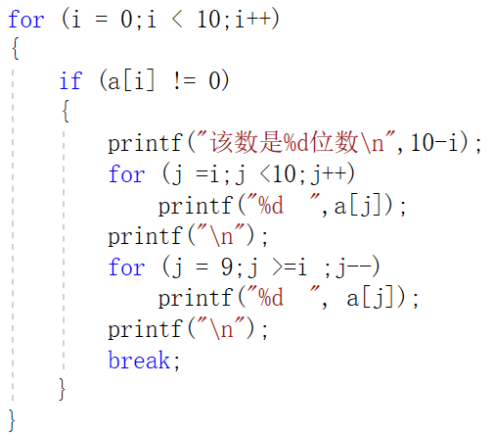
Notes:
仅判断一次就可，所以需要break

Slide 27
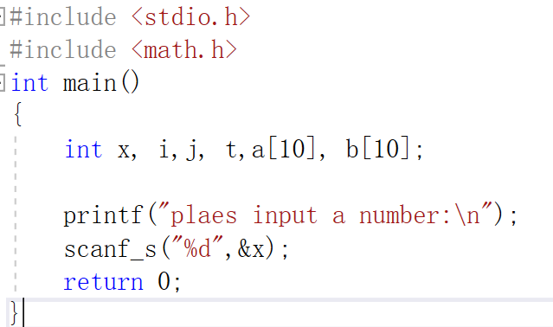
用数组怎么做？？

Slide 30
一维数组的常用编程方法
数组是同类型数据的集合，便于整体处理数据.
与数组相关的主要编程方法有：
  ⒈ 求极值
  ⒉ 排序
  ⒊ 查找
  4.插入
  5.删除

Slide 31
举例——输入10个学生的成绩，找出最高分和最低分
编程思路
  定义最大数、最小数
  定义一个数组
  将数组中的第一个成绩存入max、min
  进行9次比较，比较过程中，将较大数存入max，较小数存入min

Slide 32
#include <stdio.h>
int main()
{
int i, score[10],max,min;
for( i=0;i<10;i++) /*输入10个学生的成绩*/
scanf("%d", &score[i]);
max=score[0]; min=score[0];
for( i=1;i<10;i++)
{ if(score[i]>max) max=score[i];
if(score[i]<min) min=score[i];
}
printf(“最高分=%d 最低分=%d\n ",max,min);
return 0;
}

Slide 33
一维数组应用举例
输出Fibonacci 数列的前20项。
1、1、2、3、5、8、13、21、……
5个Fibonacci数一行
编程思路
  定义一个大小为20的int型数组存放前20项
  前两项直接赋值，从第三项开始，其值是其前两项的和， a[0]=1，a[1]=1，a[i]=a[i-2]+a[i-1] (i>=2)
  数组元素下标从0开始，输出完a[4]后就应该换行

Slide 34
#include <stdio.h>
int main()
{
int fib[20]={1,1},i;
for(i=2;i<20;i++)
fib [i]=fib [i-2] +fib [i-1] ;
for(i=0; i<20; i++)
{
printf("%8d",fib[i]);
if((i+1)%5==0)
printf(" \n");
}
return 0;
}

Slide 35
一维数组的常用编程方法
数组是同类型数据的集合，便于整体处理数据.
与数组相关的主要编程方法有：
  ⒈ 求极值
  ⒉ 排序
  ⒊ 查找
  4.插入
  5.删除

Slide 36
排序的方法
之前的排序
  2个数排序
  3个数排序
4个数排序
5个数排序
N个数排序

Slide 37
排序（从小到大）——两个数排序
  if(a>b) 则a, b互换
  输出a,b

Slide 38
排序（从小到大）——3个数排序
三个数排序——a,b,c
  if(a>b) 则a, b互换
  if(a>c) 则a, c互换
  if(b>c) 则b, c互换
  输出a,b,c

Slide 39
排序（从小到大）——四个数排序
四个数排序——a,b,c,d
  if(a>b) 则a, b互换
  if(a>c) 则a, c互换
  if(a>d) 则a, d互换
  if(b>c) 则b, c互换
  if(b>d) 则b, d互换
  if(c>d) 则c, d互换
  输出a,b,c,d

Slide 40
五个数排序（从小到大）int s[5]={8，7，9，5，6}
第1步：s[0]与后面的4个数比较和交换
  8 7 9 5 6
    7 8 9 5 6
  7 8 9 5 6
  7 8 9 5 6
    5 8 9 7 6
  5 8 9 7 6

Slide 41
五个数排序（从小到大）int s[5]={8，7，9，5，6}
第2步：s[1]与后面的3个数比较和交换
  5 8 9 7 6
  5 8 9 7 6
    5 7 9 8 6
  5 7 9 8 6
    5 6 9 8 7

Slide 42
8，7，9，5，6
第3步；s[2]与后面的2个数比较和交换
  5 6 9 8 7
    5 6 8 9 7
  5 6 8 9 7
    5 6 7 9 8
第4步；s[3]与后面的1个数比较和交换的过程：
  5 6 7 9 8
    5 6 7 8 9

Slide 43
选择排序基本思路（由小到大）：
待排序的n个数据——a[n]
令a[0]和其后的a[1]~a[n-1]进行比较
  若其后的数小于a[0]，则两数进行交换
  a[0]为n个数中最小的数。
令a[1]和其后的a[2]~a[n-1]进行比较
  若其后的数小于a[1]，则两数进行交换
  最终，a[1]为n个数中次小的数。
如此等等，最终这n个数按从小到大的顺序存放在a[0]~a[n-1]中。

Slide 44
选择排序
编程思路
一个数和它后面的若干数比较
  a[i]、a[j]
    i=0, n-2
    j=i+1,n-1
Notes:
a[i]、a[j]
i=0, n-2
j=i+1,n-1

Slide 45
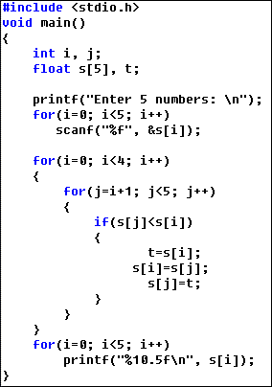

Slide 46
冒泡排序——相邻两数比较
按从头到尾的顺序，进行两相邻数据的比较。
如s[0]与s[1]比， s[1]与s[2]比 ，以此类推。
比较过程中，若发现后一个数据比前一个小（仍以由小到大排序为例），则将两个数据的位置对调。
比较的结果，最后一个数便是最大的。
然后进行第二轮的从头到尾的相邻两数的比较。
这个比较过程要反复地从头到尾进行多次排序便完成了。

Slide 47
8，7，9，5，6
第1轮比较
  8,7,9,5,6 → 7,8,9,5,6——有数据互换
  7,8,9,5,6 → 7,8,9,5,6
  7,8,9,5,6 → 7,8,5,9,6 ——有数据互换
  7,8,5,9,6 → 7,8,5,6,9 ——有数据互换
第2轮比较
  7,8,5,6,9 → 7,8,5,6,8——
  7,8,5,6,9 → 7,5,8,6,9——有数据互换
  7,5,8,6,9 → 7,5,6,8,9 ——有数据互换
Notes:
第1轮比较——比较4次
第2论比较——比较3次

Slide 48
8，7，9，5，6
第3轮比较
  7,5,6,8,9 → 5,7,6,8,9——有数据互换
  5,7,6,8,9 → 5,6,7,8,9——有数据互换
第4轮比较
  5,6,7,8,9
Notes:
第3轮比较——比较2次
第4论比较——比较1次

Slide 49
冒泡排序
编程思路
相邻两数比较 a[j]、a[j+1]
相邻两数的比较次数
  j=0~ N-2-i
一共比较的轮数
  i=0~N-2
Notes:
第1轮4次，第2轮3次，第3轮2次，第4轮1次
A[j]: a[0]~a[n-1-1], a[j+1]

Slide 50
#include <stdio.h>
#define N 5
int main()
{
int i,j;
float s[N],tmp;
printf("请输入N个数：");
for(i=0;i<N;i++)
scanf("%f",&s[i]);
for(i=0;i<N;i++)
printf("%f ",s[i]);
return 0;
}

Slide 51
for(i=0;i<N-1;i++)
{
for(j=0;j<N-i-1;j++)
{
if (s[j]>s[j+1] )
{
tmp=s[j];
s[j]=s[j+1];
s[j+1]=tmp;
}
}
}

Slide 52
数组的常用编程方法
数组是同类型数据的集合，便于整体处理数据.
与数组相关的主要编程方法有：
  ⒈ 求极值
  ⒉ 排序
  ⒊ 查找
  4.插入
  5.删除

Slide 53
例题：插入、删除
有10个数：1、11、22、33、44、55、66、77、88、99。
输入一个数，将其与题1中的10个数进行比较，如相同，则在已排好序的数列中删除这个数；如不同，则将其有序地插入至已排好序的数列中.
并输出删除或插入后的结果。
Notes:
分析一共有几种情况：
1.相同——删除
2.不同——插入在这10个数前、中、后
处理方式——两种（前两种、后一种）
打印：9个数或者11个数，怎么一起打印

Slide 54
查找、插入或删除
p==a[i]——相同、删除
  后面的数往前移一个位置
p<a[i]——插入在前10个位置——插入
  i后面的数往后移一个位置
p>a[i]——插入在第11个位置——插入
  保存在第11个位置
元素个数：9个或11个
  删除：9个，flag=-1
  插入：11个，flag=1

Slide 55
查找
int a[11]={1,11,22,33,44,55,66,77,88,99,0},i,j,p,flag=0;
printf("输入一个数：");
scanf("%d",&p);
for(i=0;i<10;i++)
{
if(p==a[i])
{ 语句块1;}
else if(p<a[i])
{ 语句块2;}
else
{语句块3;}
}

Slide 56
相等——删除
for(i=0;i<10;i++)
{
if(p==a[i])
{
for(j=i;j<9;j++)
{
a[j]=a[j+1];
}
flag=-1;
break;
}
}

Slide 57
插入
for(i=0;i<10;i++)
{
else if(p<a[i])
{
for(j=10;j>i;j--)
{
a[j]=a[j-1];
}
a[i]=p; flag=1; break;
}
else
{
a[10]=p; flag=1;
}
}
Notes:
插入两种情况：
1是插入在这10个数前或者中——p<a[0] p<a[10],如何表示？P<a[i]

Slide 58
输出
for(i=0;i<10+flag;i++)
{
printf("%4d",a[i]);
}

